Slide 1
СІМ ЧУДЕС ЗАКАРПАТТЯ
Підготували вихованці родинної групи «Сніжинка-Веселка» разом з вихователем Бубряк Т.І.

Slide 2
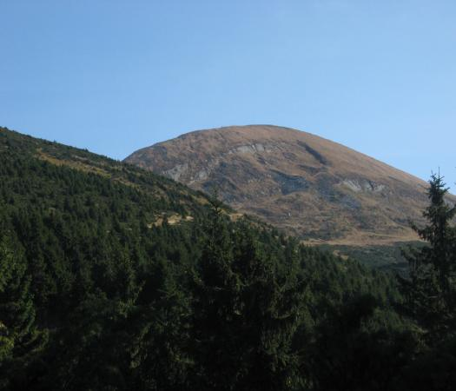
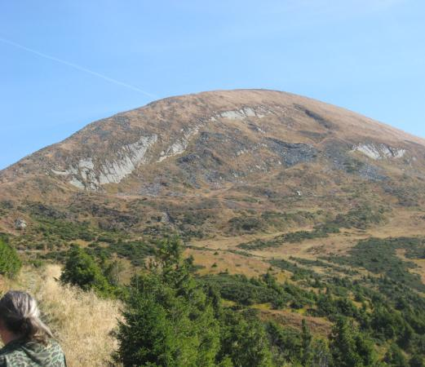
ГОРА ГОВЕРЛА

Slide 3
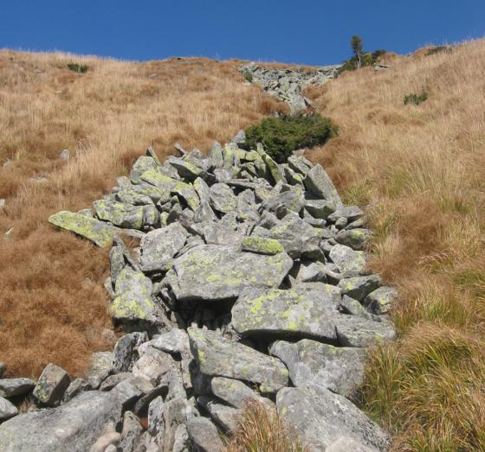
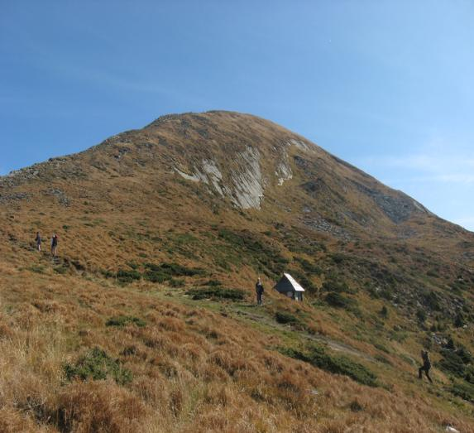

Slide 4
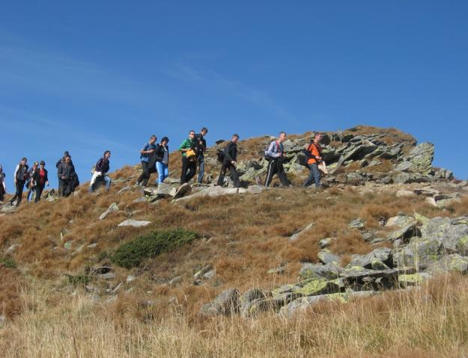
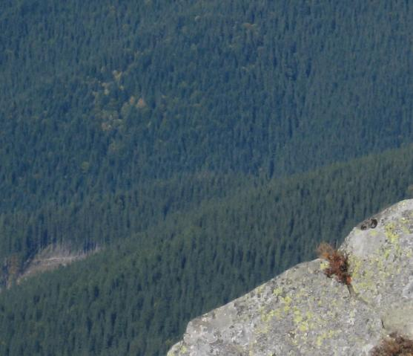

Slide 5
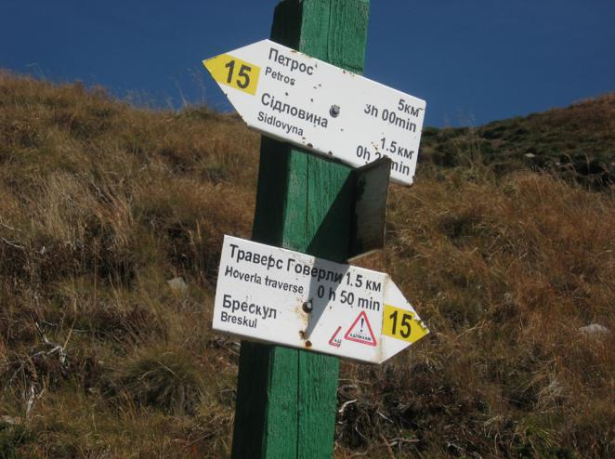
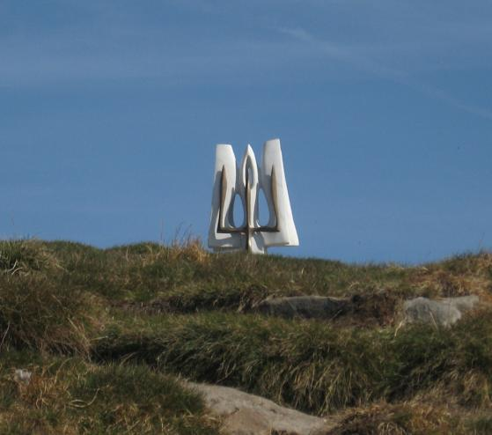

Slide 6

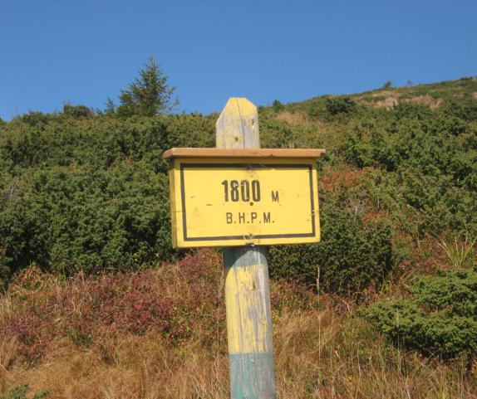

Slide 7
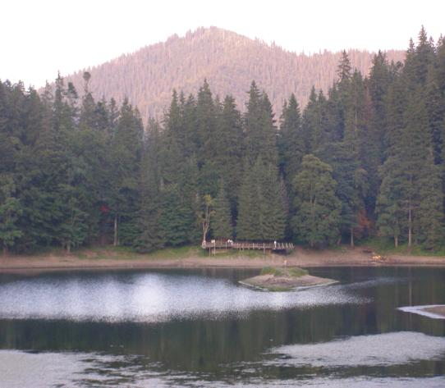
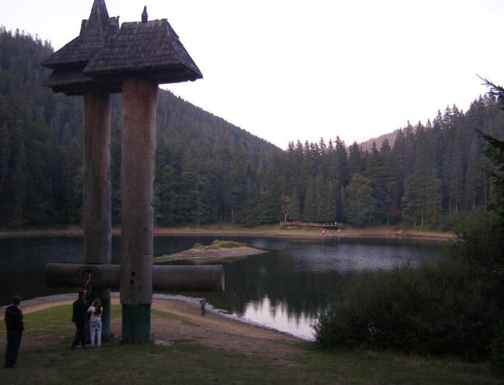
ОЗЕРО СИНЕВИР

Slide 8
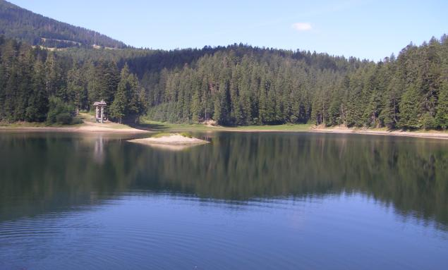
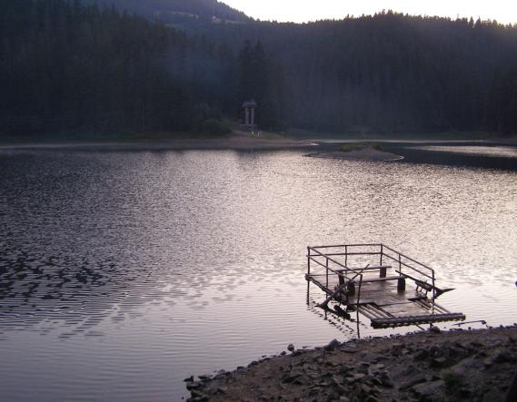

Slide 9
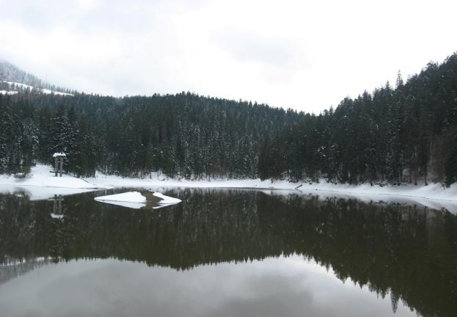
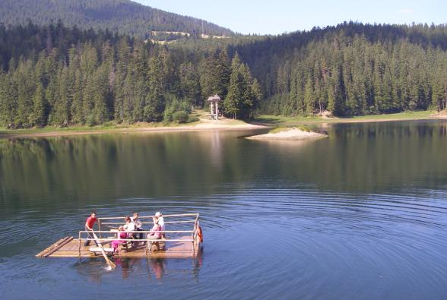

Slide 10
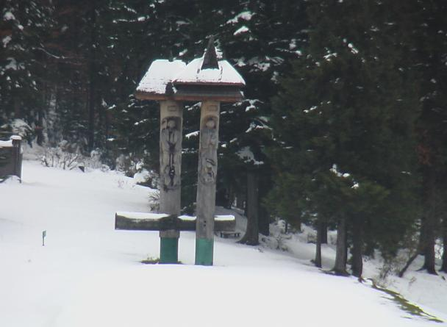
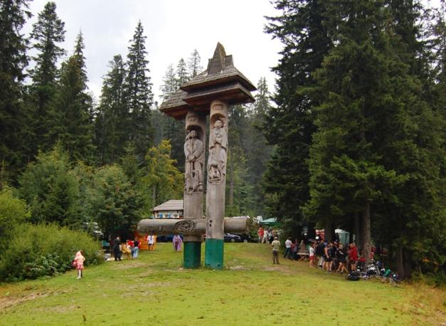

Slide 11
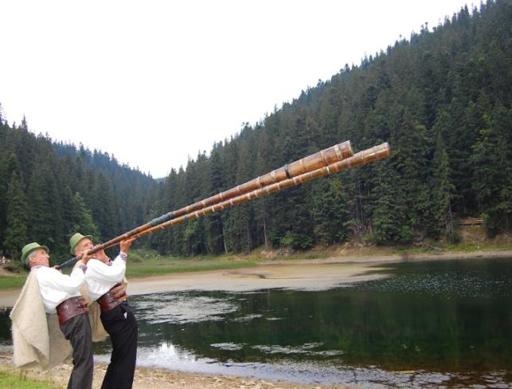
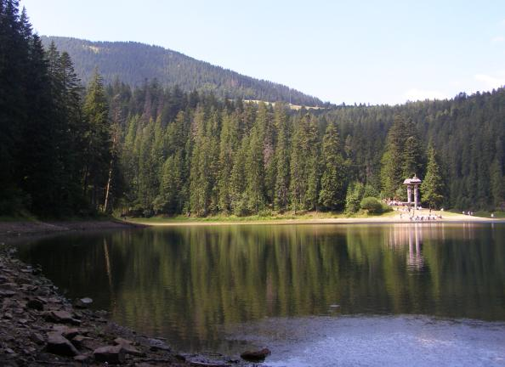

Slide 12
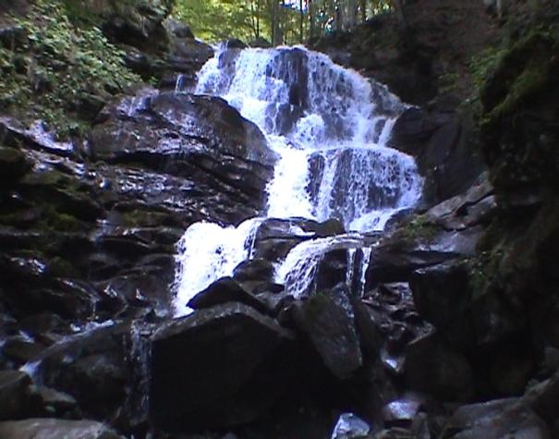
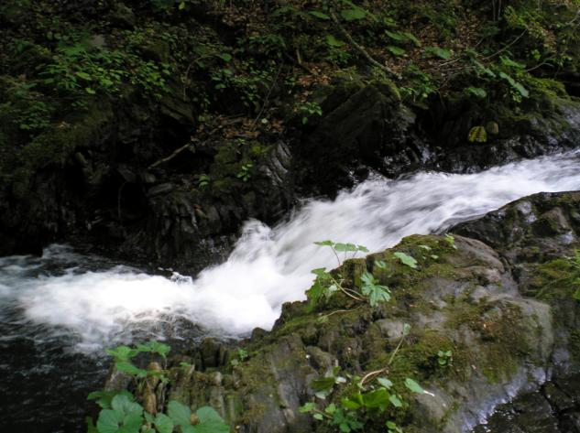
ВОДИ ЗАКАРПАТТЯ

Slide 13
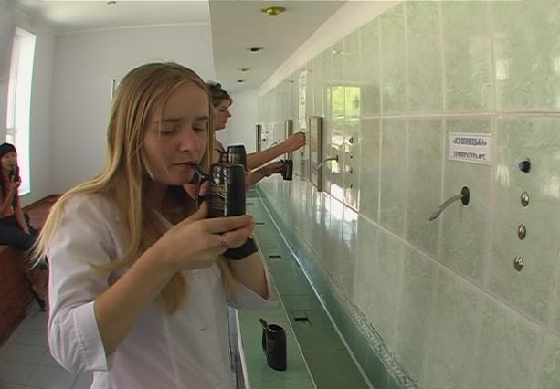
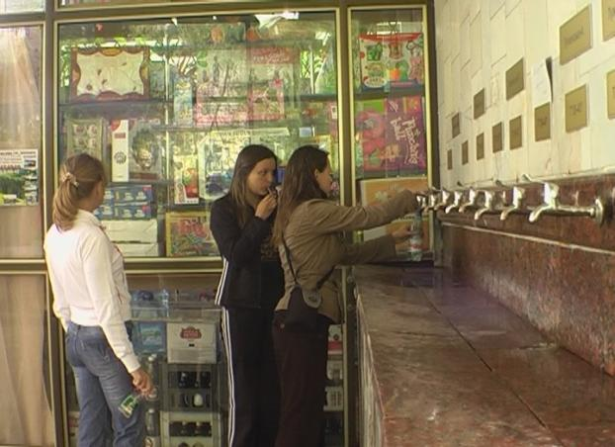
МІНЕРАЛЬНІ ВОДИ

Slide 14
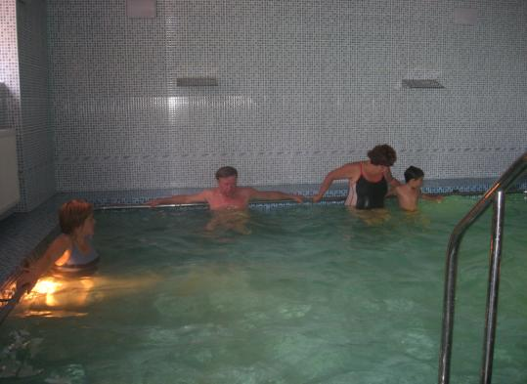
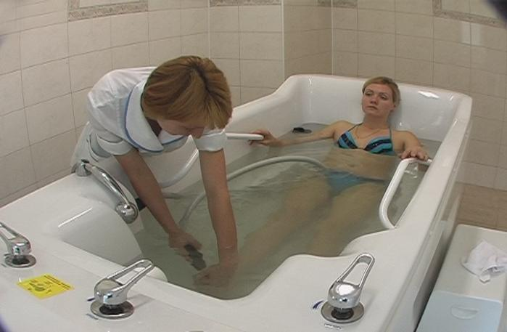
ЛІКУВАННЯ ВОДОЮ

Slide 15
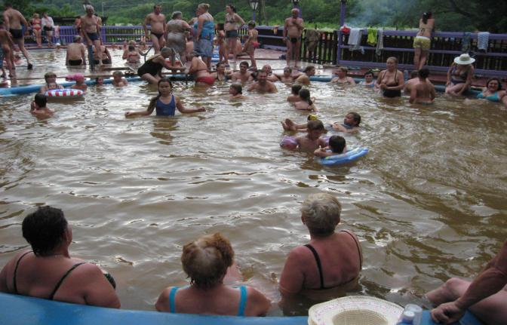
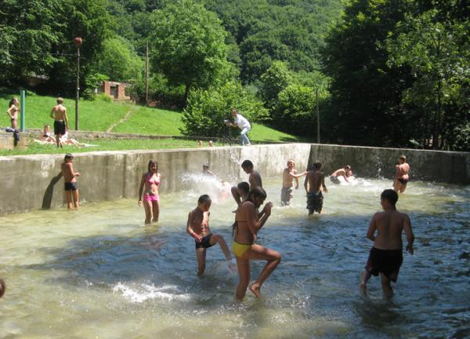
ТЕРМАЛЬНІ ВОДИ

Slide 16
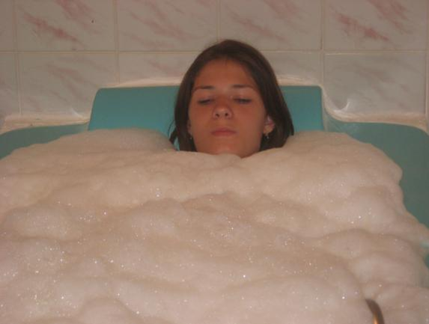
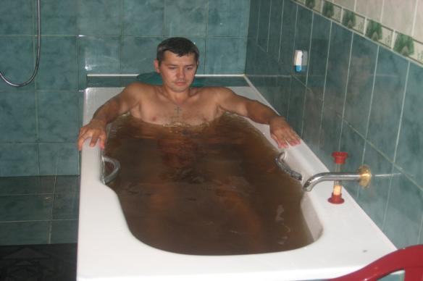
ЛІКУВАЛЬНІ ВАННИ

Slide 17
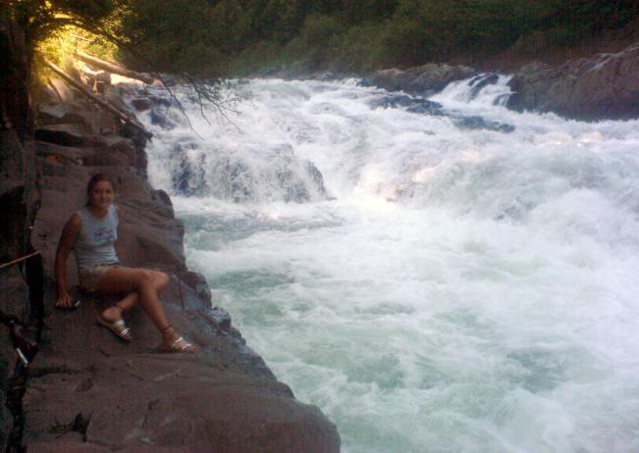
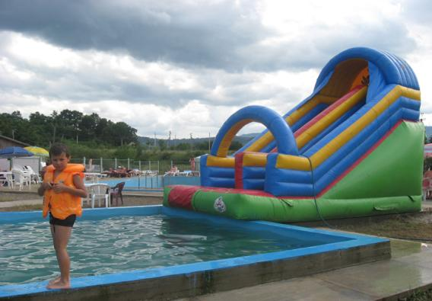
ВІДПОЧИНОК БІЛЯ ВОДИ

Slide 18
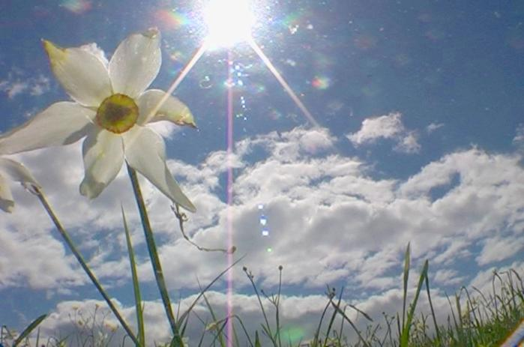
ДОЛИНА НАРЦИСІВ

Slide 19
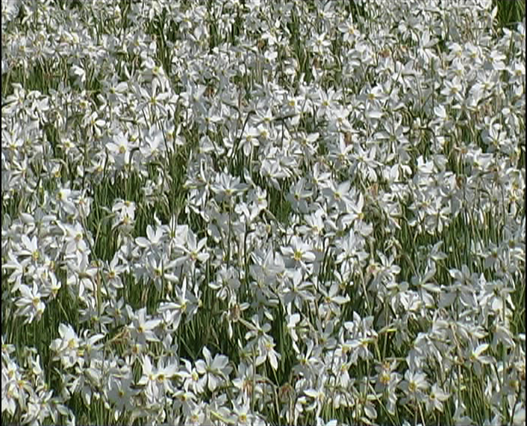

Slide 20
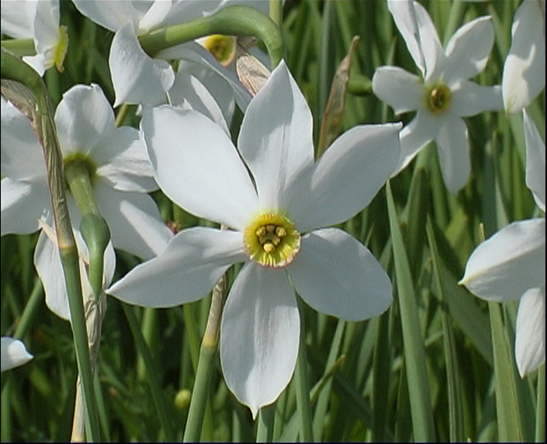

Slide 21
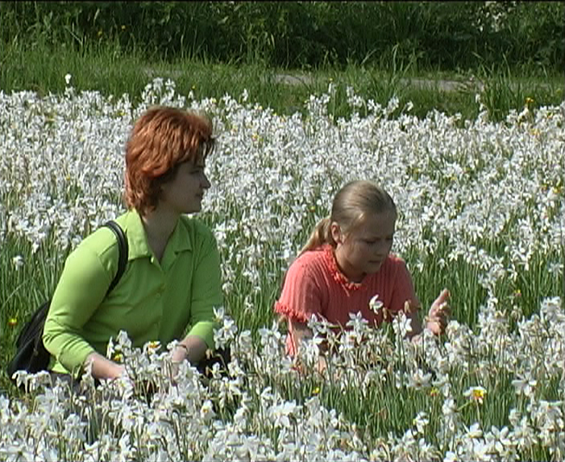

Slide 22
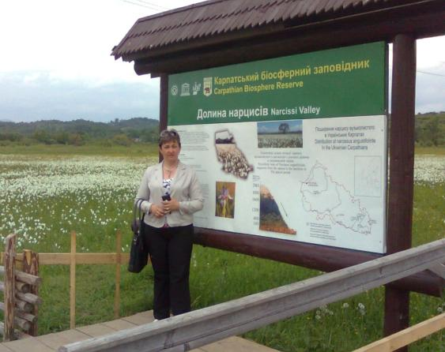
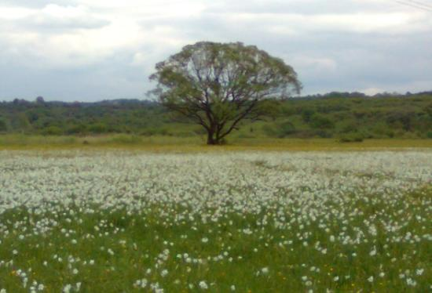

Slide 23
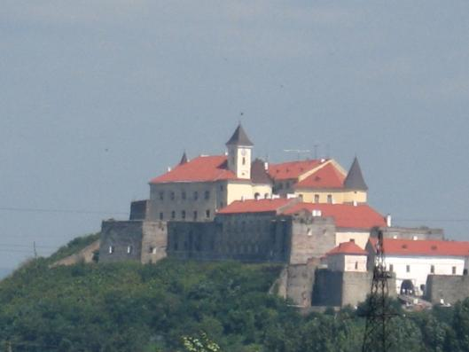
ЗАМКИ ЗАКАРПАТТЯ

Slide 24
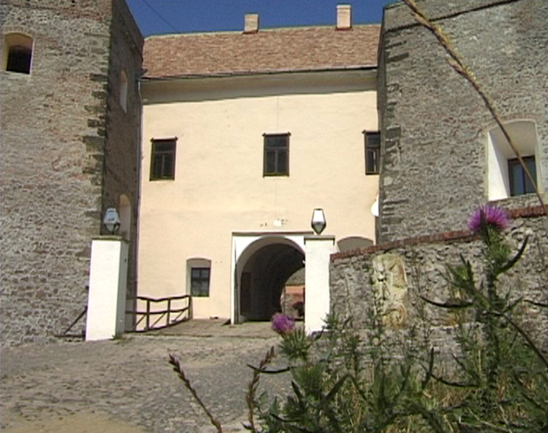
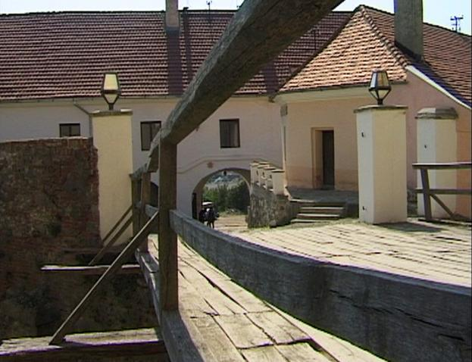

Slide 25
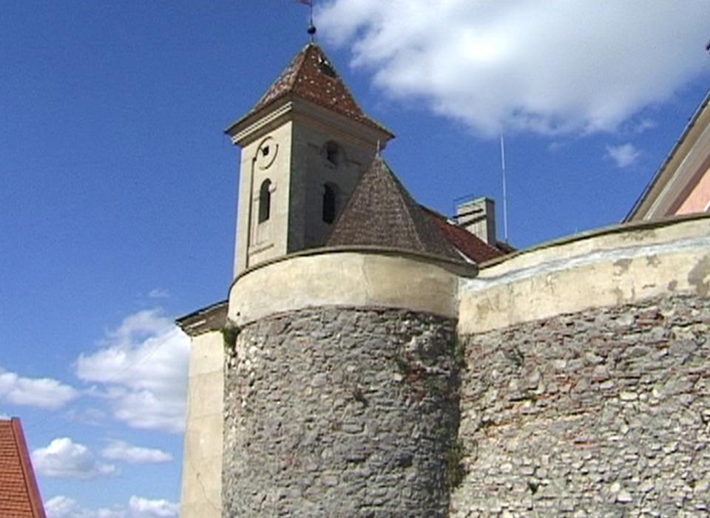

Slide 26
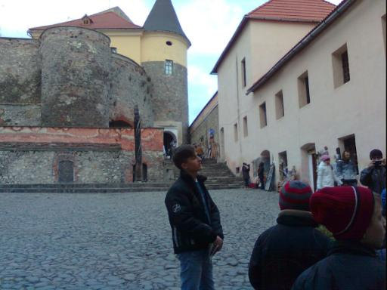
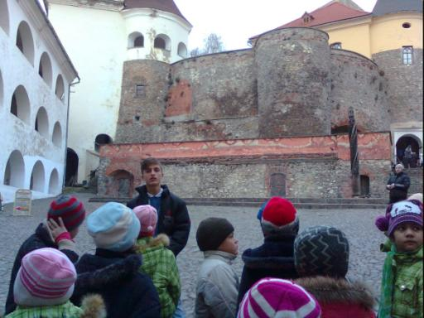

Slide 27
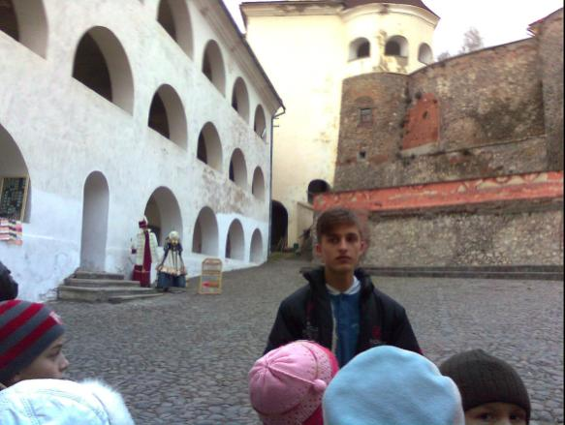
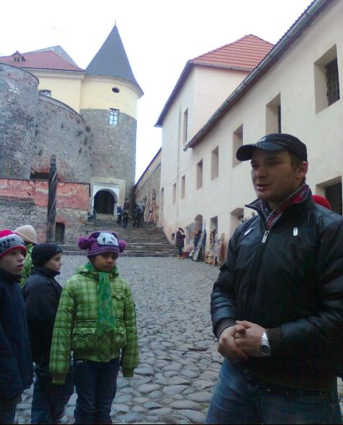

Slide 28
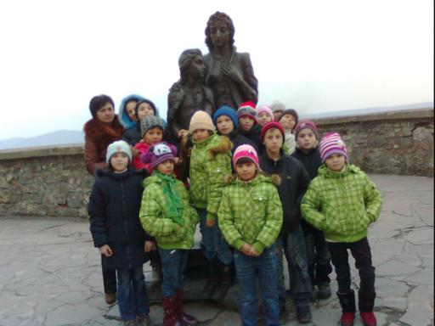
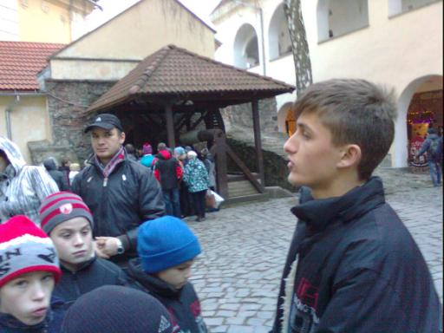

Slide 29
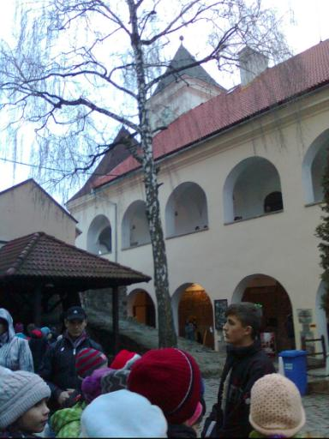
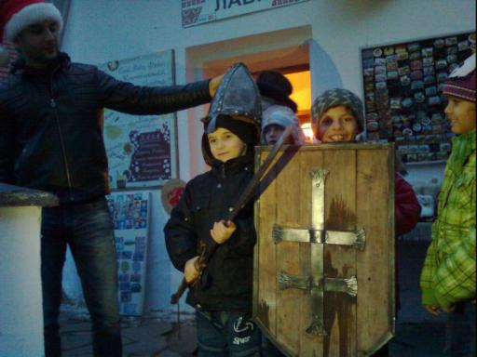
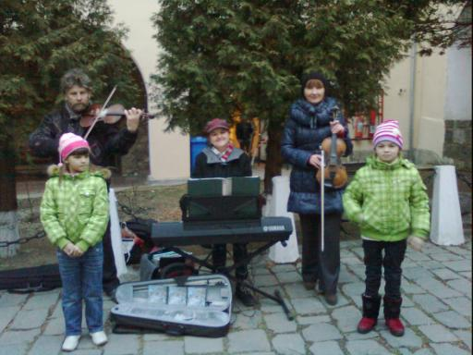

Slide 30

ДЕРЕВЯНІ ЦЕРКВИ

Slide 31


Slide 32


Slide 33


Slide 34



Slide 35


Slide 36


ЕКСКУРСІЯ ПО МОНАСТИРЯХ

Slide 37




Slide 38

ЛЮДИ ЗАКАРПАТТЯ

Slide 39



Slide 40



Slide 41



Slide 42



Slide 43



Slide 44



Slide 45




Slide 46




Slide 47
Іван Чопей. З вірша
«Своїх предків будь нащадком гідним»
Над все люби свої Карпати рідні,
Бо тут твоя Вітчизна, отчий край,
І своїх предків будь нащадком гідним, -
ПРО ЦЕ НІКОЛИ ТИ НЕ ЗАБУВАЙ!
В стремлінні щирім до ДОБРА І ЩАСТЯ
Най твою долю БОГ БЛАГОСЛОВИТЬ!
Рости, мужній і сили набирайся
Бо шлях нелегкий у широкий світ!!!

